Slide 1
아티니어 JAVA 기초반
20183274 정현지

Slide 2
주차별 강의 계획
실습
JAVA 개념 및 이론
0 | 10 | 20 | 30 | 40 | 50 | 60 | 70 | 80 | 90
1 ~ 8주차
9 ~ 주차

Slide 3
절차지향 언어
Process1
Process2
Process3
Process N
데이터를 중심으로 함수를 구현하여 순차적으로 프로그램 진행

Slide 4
절차지향 언어
장점
컴퓨터의 처리구조와 유사해 실행속도가 빠름
단점
유지보수 어려움
실행 순서가 정해져 있으므로 코드의 순서가 바뀌면 동일한 결과 보장 어려움
디버깅 어려움

Slide 5
객체지향 언어
캡슐화
상속
다형성

Slide 6
객체지향 언어
장점
신뢰성 있는 소프트웨어 작성 가능(개발자가 만든 데이터 신뢰 가능)
코드 재사용이 쉬움
업그레이드 쉬움
디버깅 쉬움
단점
처리속도가 절차지향보다 느림
설계에 많은 시간 소요

Slide 7
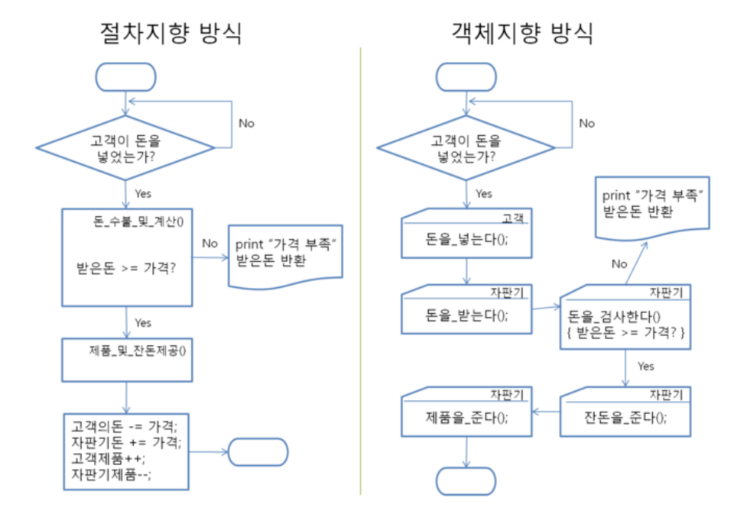
객체지향 언어
데이터 중심
기능 중심

Slide 8
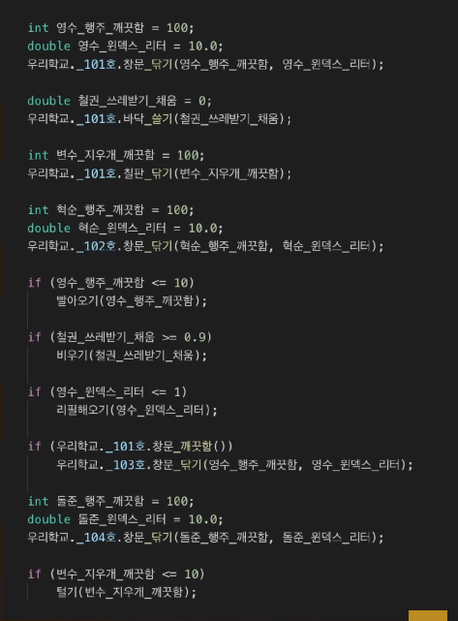
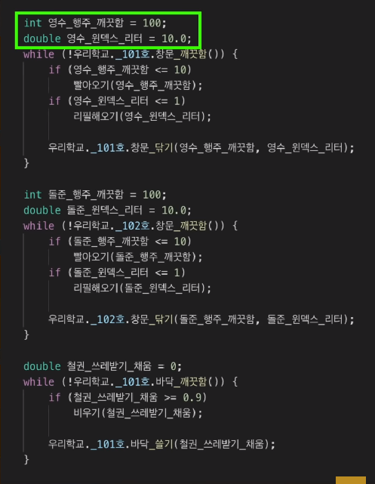
객체지향 언어
반복문 사용

Slide 9
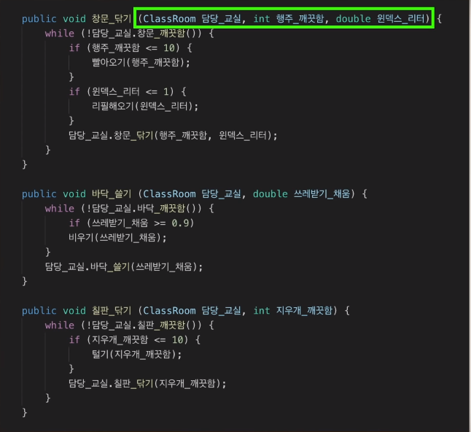
객체지향 언어

Slide 10
객체지향 언어
https://www.youtube.com/watch?v=vrhIxBWSJ04

Slide 11
클래스와 객체
클래스
객체
YellowCar
GreenCar

Slide 12
필드
클래스
객체의 상태 = 자동차의 속성
차량의 색상 : Yellow, Green
현재의 기어 : 1
현재의 속도 : 30km/h
연식 : 2019
YellowCar
filed (필드)
<필드 = 변수들 = 속성, 상태>
GreenCar

Slide 13
메소드
클래스
객체의 동작 = 자동차가 할 수 있는 동작
시동걸기
출발하기
멈추기
가속하기
감속하기
기어변경
YellowCar
메소드
GreenCar

Slide 14
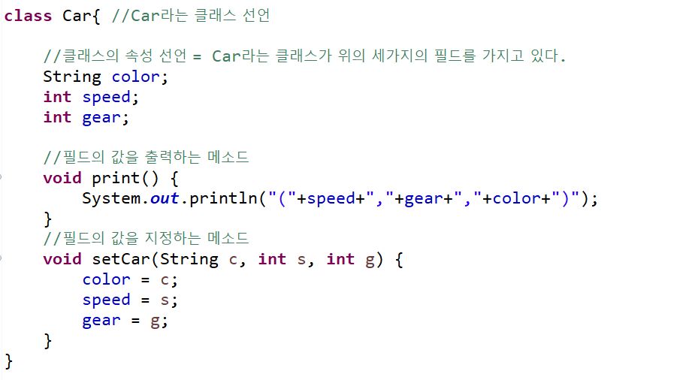
클래스와 객체

Slide 15
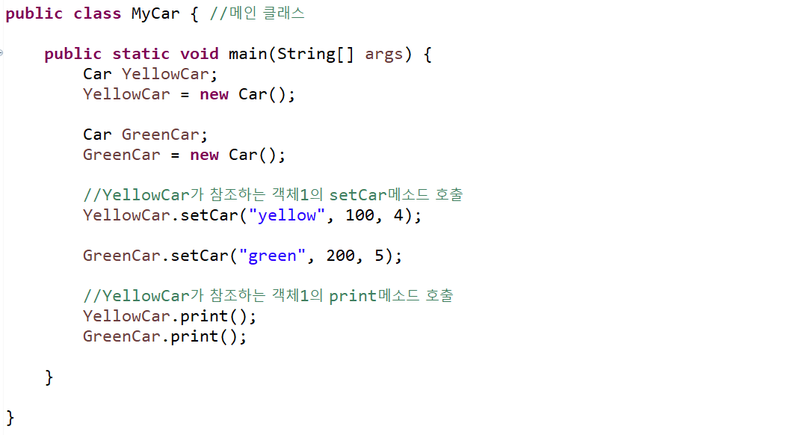
클래스와 객체

